Slide 1
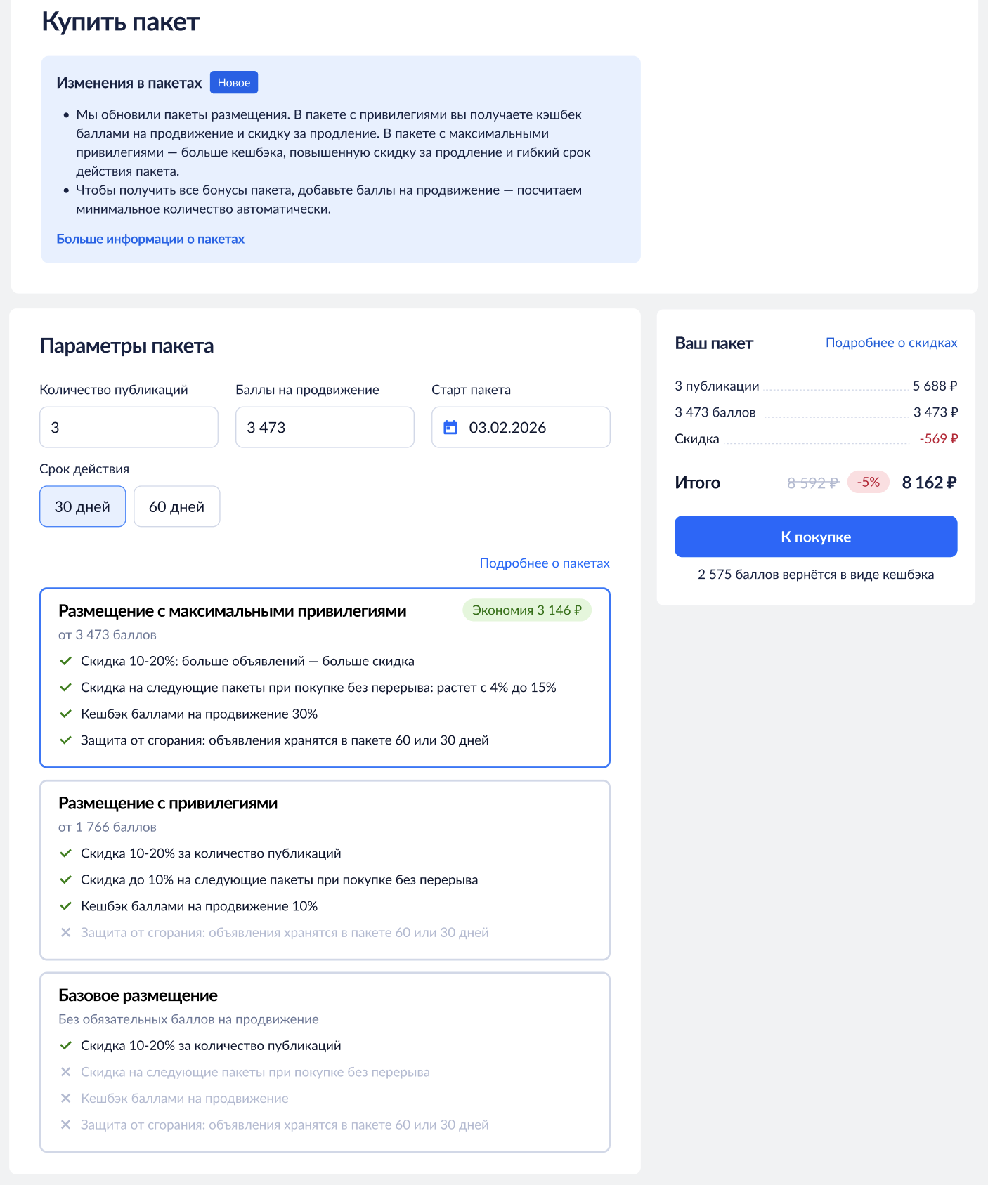
Продуктовый кейс
Новая линейка
пакетов
Пакеты и подписки в личном кабинете риелтора: как я перепаковал линейку и поднял выручку от продвижения
Роль
Продуктовый дизайнер — концепты, интервью с пользователями, финальный UI, поддержка А/Б-теста

Slide 2
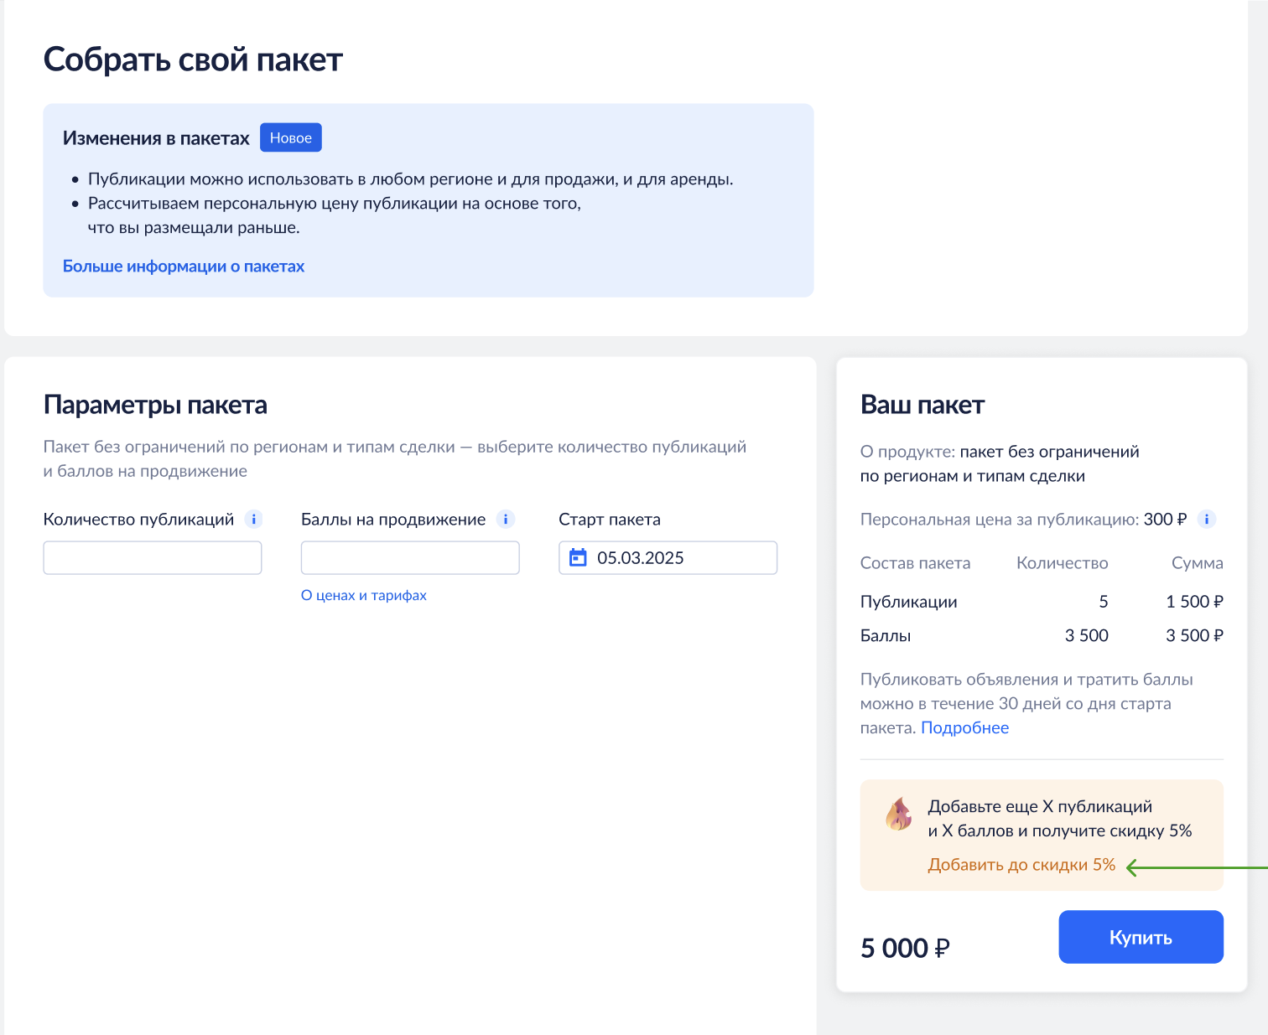
Контекст
Что такое пакет и зачем баллы
Пакет
Оптовая покупка публикаций. Пять объявлений поштучно — по 100 ₽, в пакете — по 60 ₽
Баллы
Внутренняя валюта на продвижение объявлений. 1 балл = 1 ₽. Могут входить в пакет
Подписка
Тот же пакет, но с бенефитами: скидками, кешбэком, персональным менеджером
Страница «Собрать свой пакет» — то, с чего мы начинали

Slide 3
Задача
Гипотеза
Если мы внедрим вариант подписки лайт с фичами и обязательной покупкой баллов, то увеличим проникновение VAS в выручку пакетов на уровне х2 от текущего — и общую выручку продукта
Дизайн-задача
На что смотрим
Показать бенефиты подписки и то, с какого количества баллов они становятся доступны — прямо в конструкторе пакета, не уводя пользователя на отдельную страницу
• Проникновение VAS в выручку пакетов
• Средний чек в конструкторе
• Конверсия в покупку пакета с баллами

Slide 4
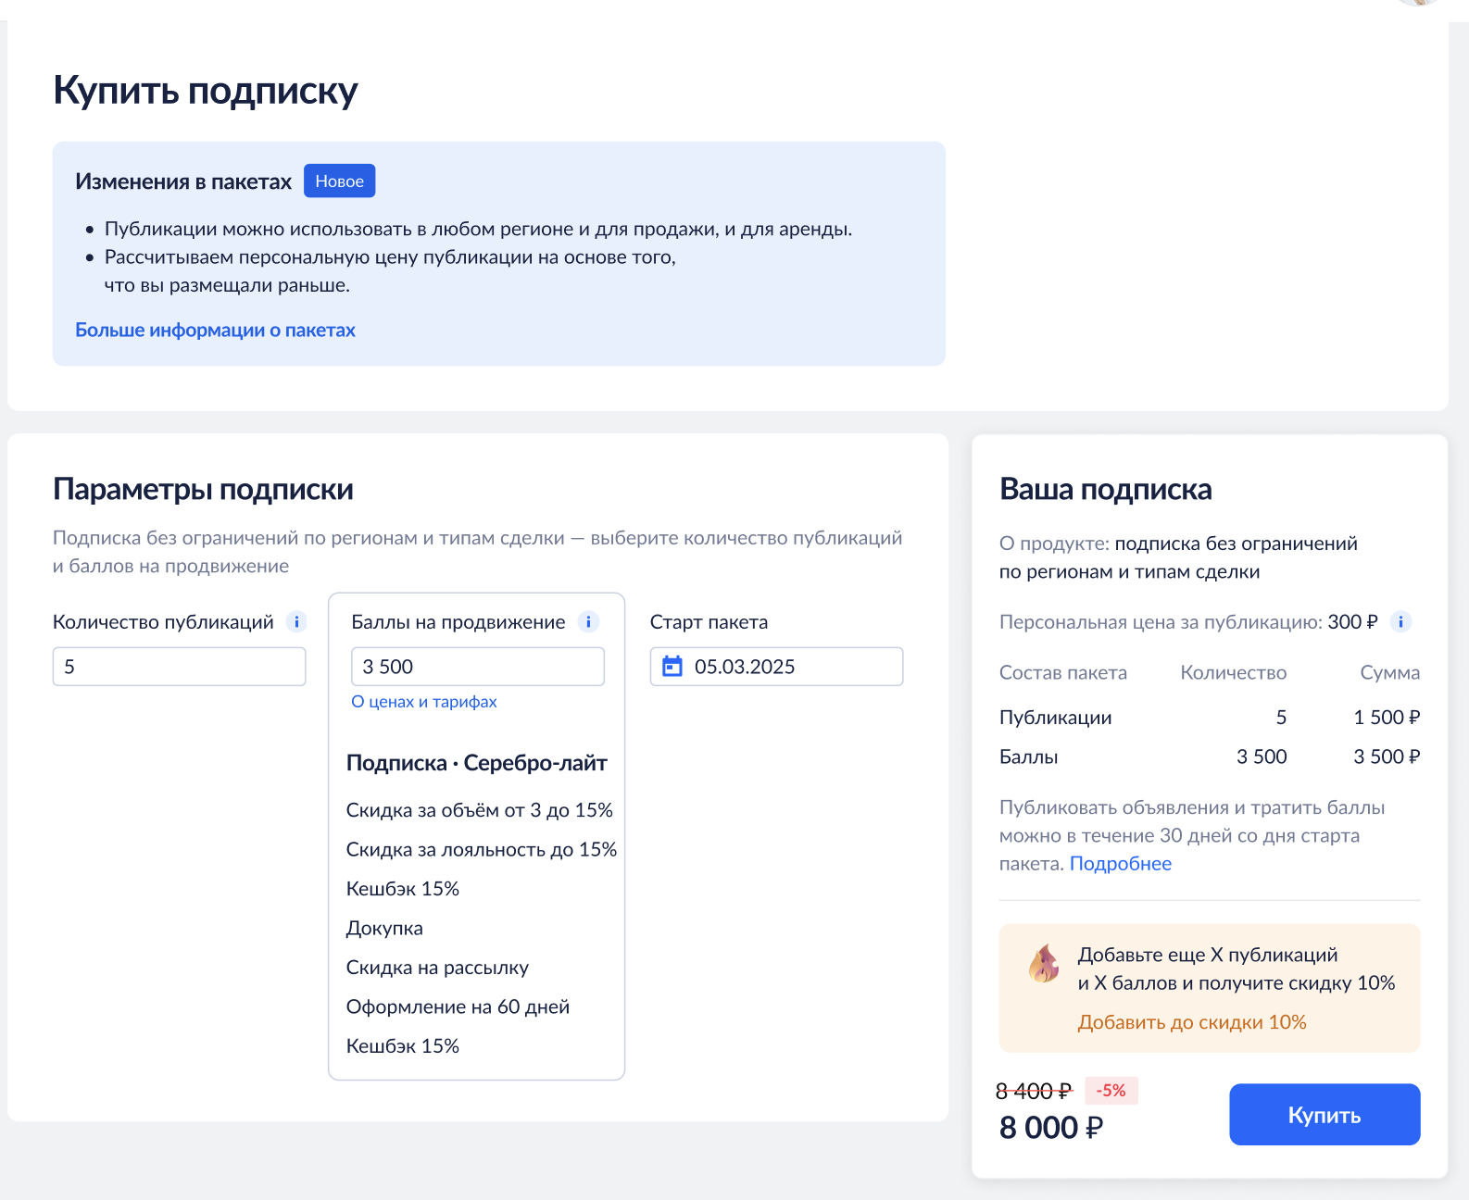
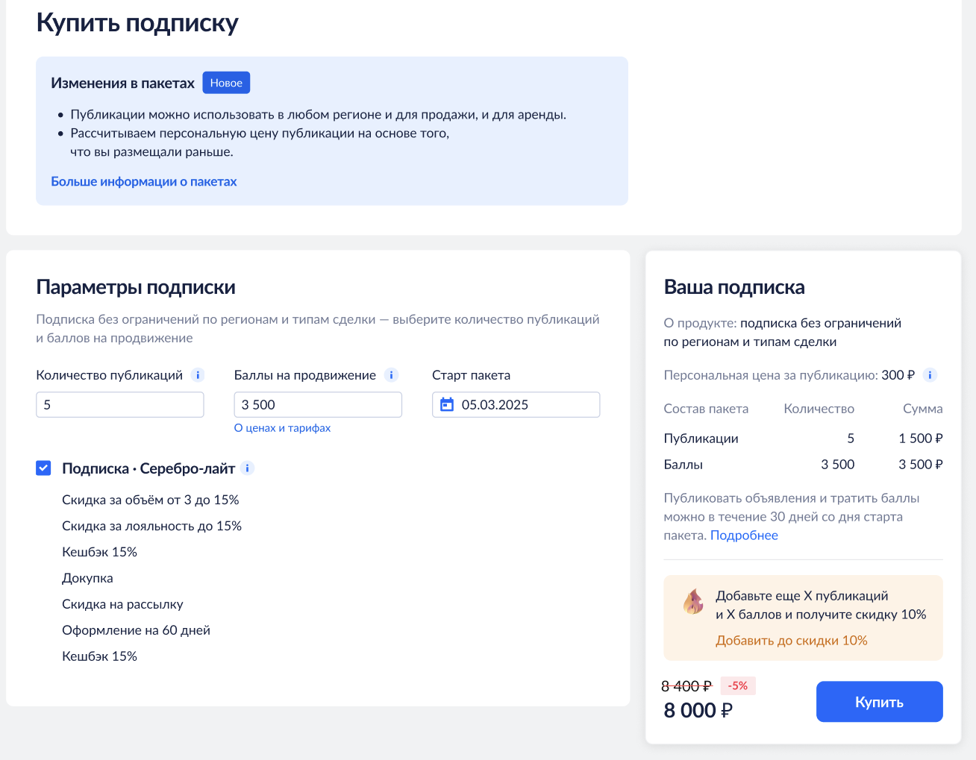
Итерации
Первые заходы
Бенефиты внутри поля выбора баллов
Бенефиты как отдельная опция-чекбокс
Пробовали привязать бенефиты к полю «Баллы на продвижение» и вынести их отдельной опцией. В обоих случаях связка «баллы → бенефиты» читалась плохо.

Slide 5
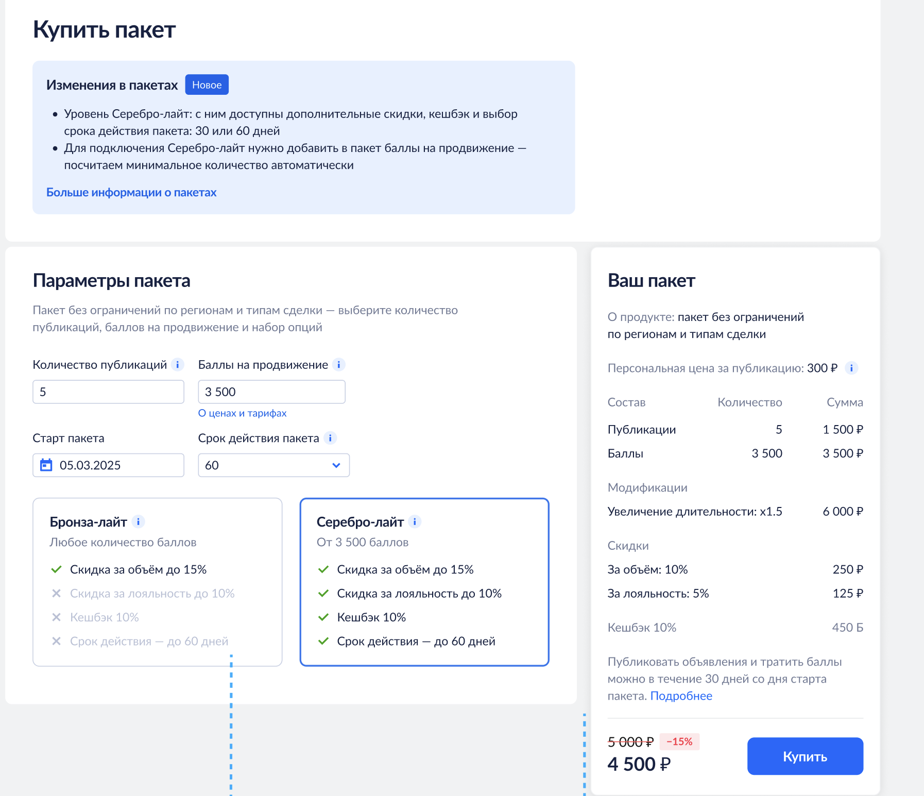
Итерации
Концепт, с которым пошли к пользователям
Логика решения
1
Два уровня рядом
«Бронза-лайт» и «Серебро-лайт» — чтобы разница между ними была видна в одном экране
2
Порог по баллам
Подпись «От 3 500 баллов» объясняет, что именно открывает следующий уровень
3
Расчёт в чекауте
Скидки, кешбэк и итог пересчитываются справа при изменении параметров

Slide 6
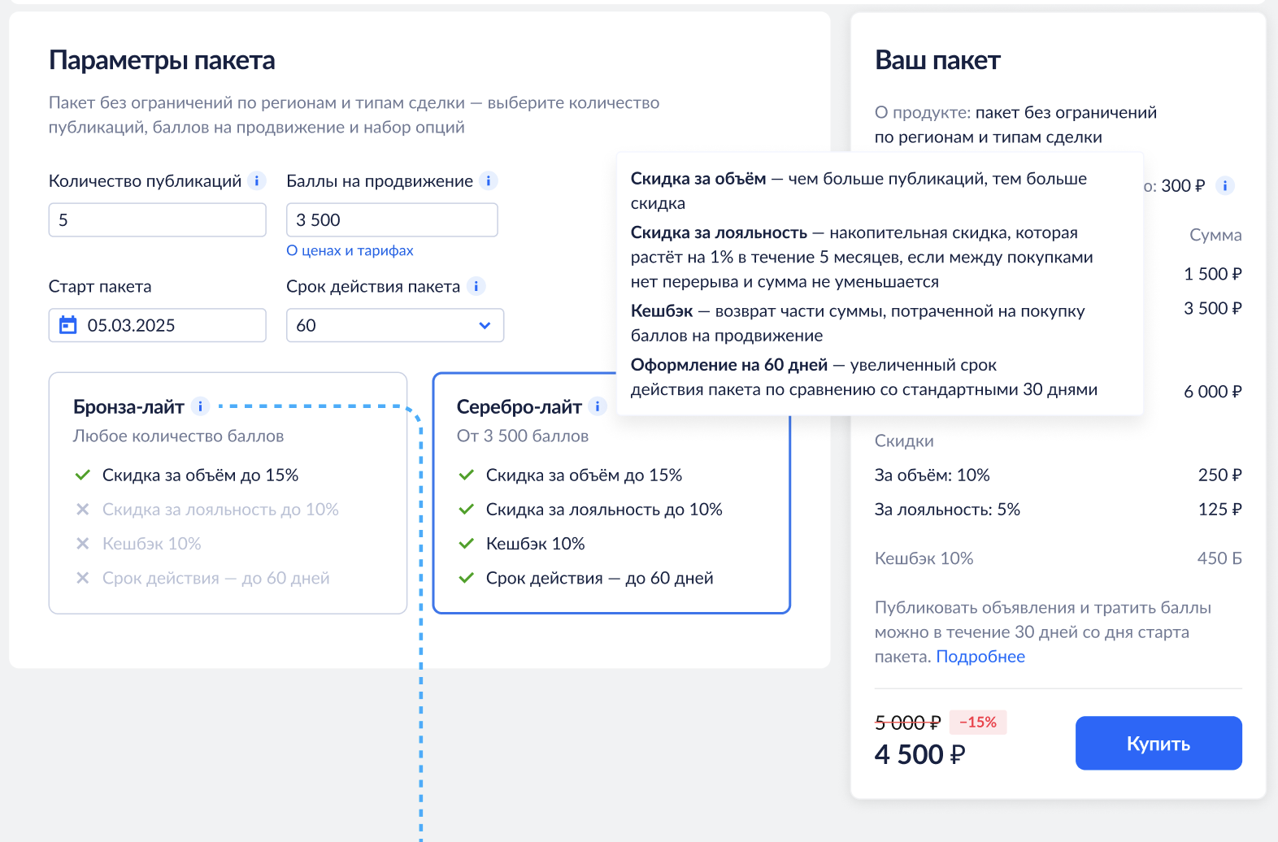
Исследование
Что сказали пользователи
Скидки непонятны
Нет среднего варианта
Пользователи не считывали логику скидок, а в информеры просто не заходили
Есть плохой и хороший. Между ними пусто — выбор выглядит незаконченным
Нейминг не работает
Заголовок важнее списка
Тот самый информер, в который не заходили
Про подписки эта когорта не знает. «Серебро-лайт» для неё — просто ярлык
Разницу нужно писать заголовком, а не только галочками в списке
Мы отталкивались от реальных бенефитов подписок. Оказалось, что для этой когорты подписка — не ценность, а название.

Slide 7
Решение
Что изменил после интервью
1
Развернул карточки вертикально
Помещается больше текста — бенефиты описаны словами, а не сокращениями
2
Добавил третий вариант
Появился средний уровень между базовым и максимальным
3
Убрал информеры
Всё, что влияет на решение, вынес на поверхность карточки
4
Переписал заголовки
«Размещение с максимальными привилегиями» вместо «Серебро-лайт»

Slide 8
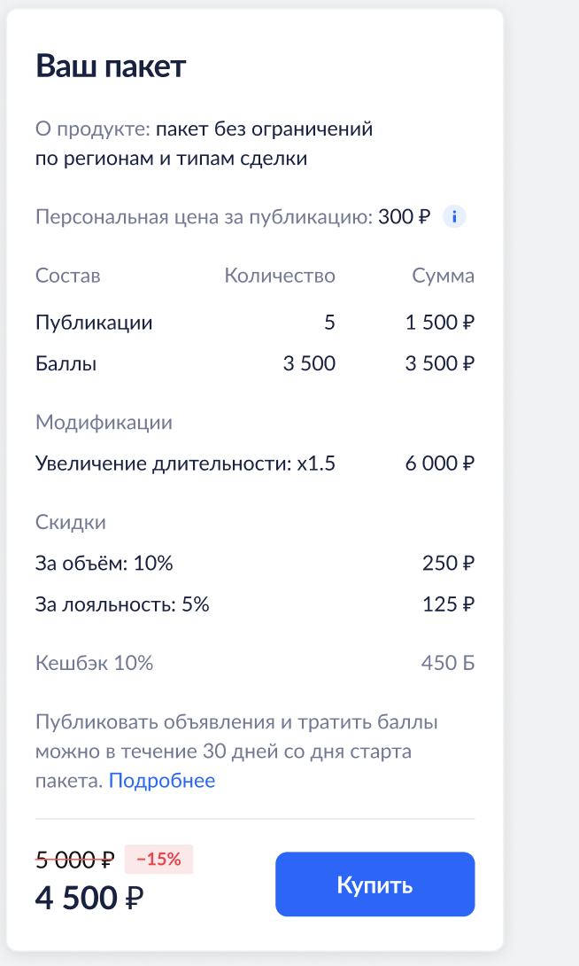
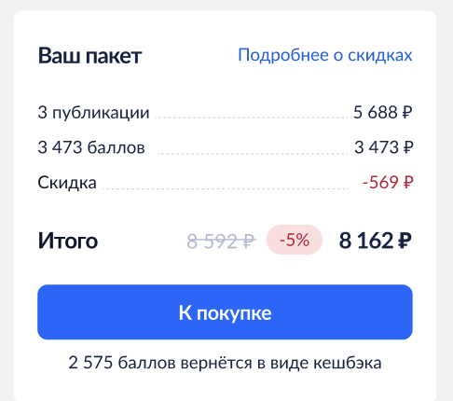
Бонус
Заодно разгрузил чекаут
Было
Стало
Что было не так
Панель раскрывала всё: состав, модификации, каждую скидку и кешбэк отдельной строкой. Пользователь всё равно не понимал, из чего складывается итог.
Обсудил с разработчиками — место в рамках этой же задачи нашлось.
Оставил состав, одну строку скидки, явный итог и размер кешбэка — всё остальное ушло в «Подробнее о скидках».
Скрины в одном масштабе

Slide 9
Результат
Что показал А/Б-тест
+2,5%
+6,1%
+22%
Средний чек
в конструкторе
Выручка VAS
Конверсия в покупку
конструктора с баллами
+4 млн ₽ в месяц
в денежном эквиваленте — то, что изменение принесло продукту

Slide 10
Рефлексия
Что я вынес
1
2
3
Нейминг ≠ ценность
Информер — не место для смысла
Средний вариант нужен
Мы проектировали от реальной механики продукта. Но пользователи про подписки не знали — для них это был просто ярлык. Отличие вариантов нужно писать словами.
Всё, что влияет на решение о покупке, должно быть на поверхности. Спрятанная в тултип логика скидок не существует.
Два полюса заставляют выбирать между «плохо» и «дорого». Третий делает выбор осмысленным и поднимает средний чек.
Спасибо. Готов рассказать подробнее про любой из шагов

